Slide 1
زندگی مورچه ها

Slide 2
میازار موری که دانه کش است
که جان دارد وجان شیرین خوش است

Slide 3
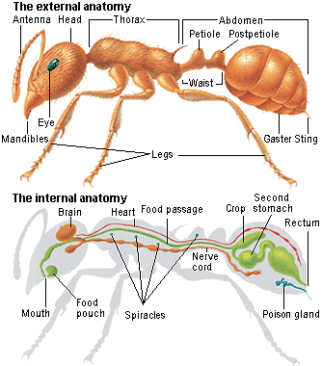
:ساختمان مورفولوژیکی مورچه
سر مورچه شامل مغز ، یک جفت چشم مرکب و آرواره‌های قوی و دهان است .علاوه بر چشم مرکب ، بیشتر مورچه‌ها دارای اندام بینایی دیگری
به نام چشم ساده هستند.

Slide 4
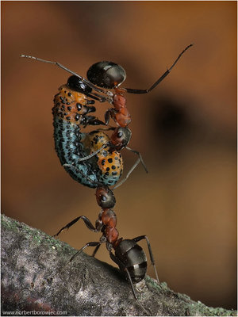
:وسیله نطق مورچه
شرط حتمی سخن گفتن و فهماندن مقصود، زبان نیست.
حیوانات با ژست های مخصوص ، حرکات خاص و یا با صدا و نطق، مکالمه می کنند و به طرف مقابل مقصود خود را می فهمانند.مورچه ها نیز با شاخک های خود مقصودشان را به همدیگر میفهمانند.

Slide 5
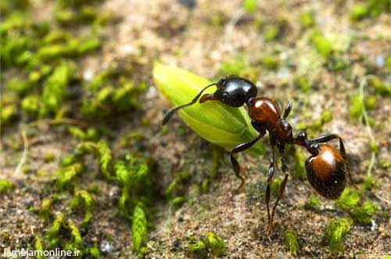
غذای مورچه ها:
مورچه خرمن چین

Slide 6
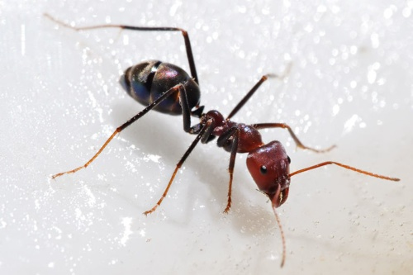
مورچه شیر دوش یا گله‌دار

Slide 7
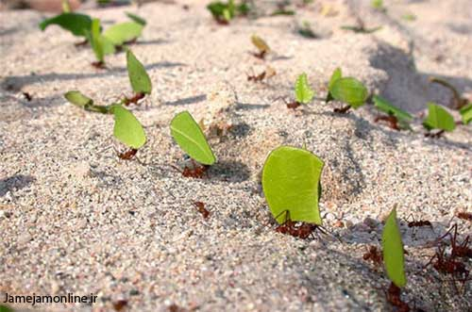
مورچه‌های باغبان

Slide 8
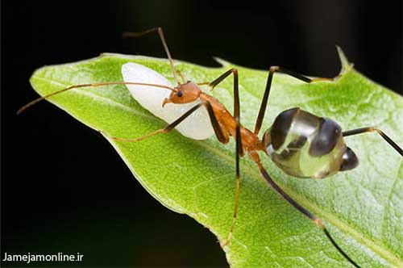
مورچه‌های آسیابان

Slide 9
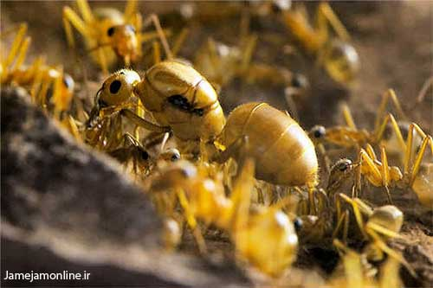
:راز خواب مورچه ها
مورچه های کارگر در فواصل نامنظمی‌به خواب می‌روند اما تعداد خوابهای کوتاهی که در طول روز برای این مورچه ها پیش می‌آید بسیار زیاد است.این در حالی است که ملکه ها در فواصل تعیین شده ای به خواب رفته و در حقیقت زمان خواب خود را با دیگر ملکه ها هماهنگ می‌کنند.

Slide 10
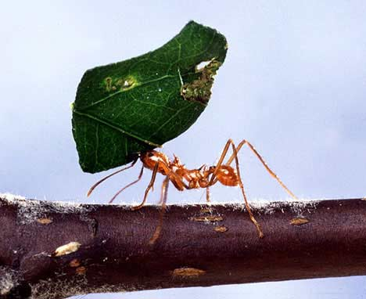
انواع مورچه ها
مورچه های کشاورز

Slide 11
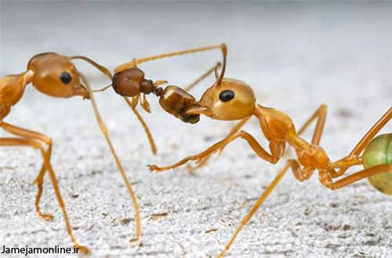
مورچه های برده دار

Slide 12
مورچه های دامدار

Slide 13
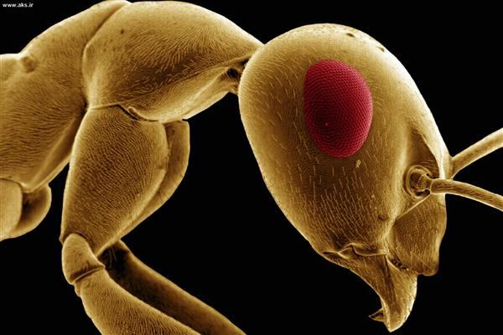
مورچه های گوشتخوار

Slide 14
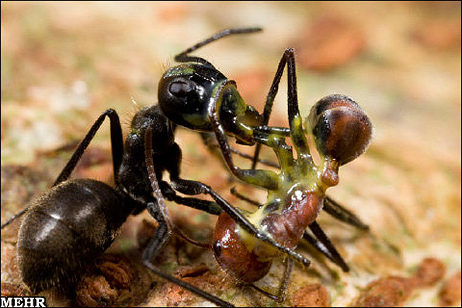
مورچه ها ی تروریست

Slide 15
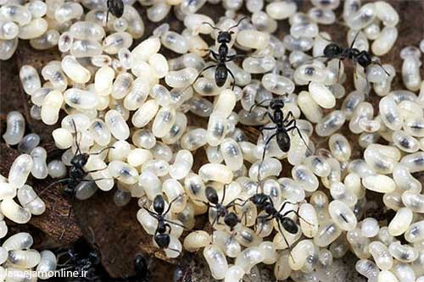
چرخه زندگی مورچه:
ماده‌های یک کلنی یعنی ملکه تا ارتفاع زیادی در آسمان به پرواز در می‌آیند و نرها نیز به دنبالشان می‌روند. پس از این پرواز جفت گیری ، نرها فورا می‌میرند و ملکه پایین می‌رود و به تنهایی آغازگر یک گروه یا دسته جدید می‌شود.

Slide 16
روش زندگی مورچه‌ها به روش زندگی انسان بسیار نزدیک :است
مورچه‌ها،مردگان خود را با روشی مشابه روش انسان،دفن می‌کنند.
نظام تقسیم کار آنها پیچیده است.آنها مدیر،سرپرست،سرکارگر،کارگر و غیره دارند.
در میان خود،روش ارتباطی پیشرفته‌ای دارند.
بازارهای منظمی دارند که در آن کالا مبادله می کنند.
غلات را برای مدت طولانی در زمستان، ذخیره می‌کنند و اگر غلات جوانه زد،ریشه‌اش را می‌برند.

Slide 17
درسهایی اخلاقی از زندگی مورچه ها:
توکل به خدا در مقابل شدائد و سختی ها
قناعت
اهمیت به صداقت
تضرع و تقدس به درگاه خداوند
شفقت نسبت به همنوعان خود

Slide 18
فلسفه زندگی مورچه ها :
اگر عبور از مانع ممکن نباشد ، مانع را دور می زنند.
تا به هدف شان نرسند ، دست از راه رفتن برنمی دارند.
اتحاد دارند و هیچ کدام تنها با دشمنان نمی جنگند.
با هم و در کنار هم و با تقسیم کاری شگفت انگیزی زندگی می کنند.
روح صرفه جویی دارند.
در اثر ممارست آنقدر ورزیده شده اند که می گویند : « مورچه » ها قوی ترین موجودات روی زمین هستند

Slide 19
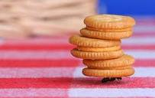
آنچه از زندگی مورچه ها می توانیم بیاموزیم:
هرگز ناامید نشویم
محتاط باشیم
با آرزو مانوس شویم
تمام توانمان را برای موفقیت بکار گیریم
قدر نعمت های خدا را بدانیم
صرفه جو باشیم
از کنار هم بودن لذت ببریم
با هم آینده را بسازیم
از تنهایی گریزان باشیم

Slide 20
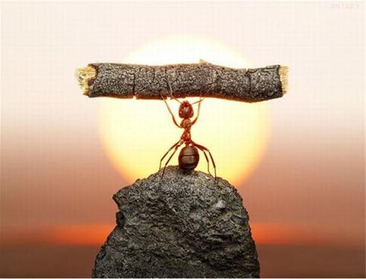
بله ، انسان ها از مورچه های کوچک نیز می توانند فلسفه زندگی را بیاموزند!

